Slide 1
Písemné testy z anatomie
Vysvětlení a vzorové otázky

Slide 2
Upozornění
Prosím, mějte na paměti, že konkrétní test nemusí nezbytně obsahovat všechny druhy otázek uvedených v této modelové prezentaci.

Slide 3
Obecná anatomie
Otázky na témata probírané zejména na přednáškách
Ot: Uveďte příklad ploché kosti.
Od: Scapula.

Slide 4
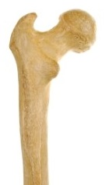
Systematická anatomie
Tvoří většinu otázek v testu.
Systematická anatomie – popis vyznačených struktur:
Od: Trochanter major
Systematická anatomie – stavba:
Ot: Vyjmenujte všechny kloubní plochy na condylus humeri
Od: Capitulum, Trochlea
Systematická anatomie – pojmenování:
Ot: Která struktura slouží pro úpon Achilovy šlachy? (tendo calcanei)
Od: Tuber calcanei

Slide 5
Funkční anatomie
Je důležitou součástí testu.
Ot: Jakou funkci má acetabulum?
Od: Kloubní jamka pro kyčelní kloub.

Slide 6
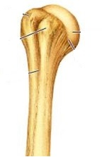
Topografická anatomie
Je důležitou součástí testu.
Ot: Co prochází v sulcus
intertubercularis humeri?
Od: Tendo capitis longi musculi bicipitis brachii

Slide 7
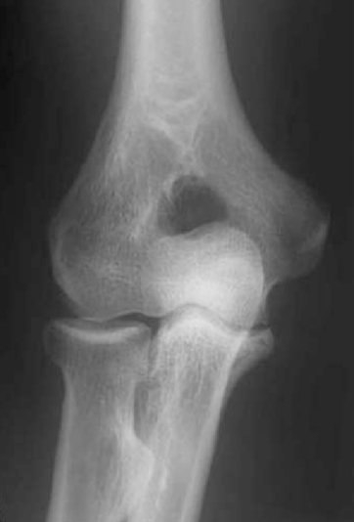
Zobrazovací anatomie
obvykle 1-5 otázek na popis / pojmenování struktur vyznačených na RTG, CT nebo MRI snímcích.
Od: Epicondylus medialis humeri

Slide 8
Klinická anatomie
Otázky z klinické anatomie se týkají aplikace anatomických poznatků do základních medicínských jednotek, nikoli do pokročilých či vysoce specializovaných patologických či chirurgických postupů. Tyto klinické poznámky byly zmíněny během přednášek či praktických cvičení nebo jsou součástí učebnic nebo webové stránky týkající testování.
Ot: Co je podkladem syndromu karpálního tunelu?
Od: Útlak nervus medianus proti tvrdým strukturám a stěnám canalis carpi.

Slide 9
Mikroskopická anatomie
Obvykle 1-3 otázky
Základní mikroskopické uspořádání
Ot: Jaký druh chrupavky tvoří převážnou většinu kloubních povrchů?
Od: Hyalinní / sklovitá chrupavka

Slide 10
Embryologie / Vývojová anatomie
Obvykle 1-3 jednoduché otázky ohledně embryonálního původu nebo vývojových souvislostí anatomických struktur.
Ot: V jakém věku dochází k uzavření distální růstové štěrbiny vřetenní kosti?
Od: 17-19 let

Slide 11
Detailní otázky
V testu se může vyskytnout jedna (nebo víc) otázka „do hloubky“. Bývá obtížnější než „běžné“ otázky a pro správnou odpověď musejí studenti znát danou problematiku skutečně podrobně. Většinou vyžaduje i propojení s již probranými tématy.
Ot: Vyjmenujte kosti (a jejich příslušné části), na které se upíná retinaculum musculorum flexorum tvořící ventrální stěnu canalis carpi.
Od: Eminentia carpi ulnaris (os pisiforme, hamulus ossis hamati), eminentia carpi radialis (tuberculum ossis scaphoidei, tuberculum ossis trapezii)

Slide 12
Obrázky ke kreslení
Obrázek je obvykle hodnocen 2-3 body.
Je vybrán ze seznamu obrázků ke kreslení. Principem je ukázat hlavní anatomické vztahy a jejich vzájemné propojení. Obrázek musí mít správné proporce a musí být popsán.
Ot: Nakresli kosti ruky.
Všech 8 zápěstních kůstek musí být správně umístěno a popsáno.
Záprstní kosti se musejí připojovat ke svým příslušným zápěstním kostem.
Vřetenní a loketní kost jsou ve správné anatomické poloze vůči sobě navzájem i vůči proximální řadě zápěstních kostí.
Závažné chyby = 0 bodů (žádné částečné body!).
Menší chyby = postupná ztráta bodů.

